Slide 1
SVN操作说明
05组：林航鑫 龚李宋
李冰冰 曾晓蝉

Slide 2
课程介绍
了解配置管理工具SVN
熟练掌握SVN的安装方法
熟练掌握SVN的操作方法

Slide 3
为什么要用VisualSVN Server?
如果在Windows 系统上直接使用Subversion，要想让它随系统启动，就要封装SVN Server为windws service，还要通过修改配置文件来控制用户权限，另外如果要想以Web方式【http协议】访问，一般还要安装配置Apache，对于初学者来说是一件麻烦的事情。
VisualSVN Serve集成了Subversion和Apache，解决了以上的麻烦。安装的时候SVN Server已经封装为windws service，Apache服务器的配置也只是在图像界面上，指定认证方式、访问端口等简单操作；另外，用户权限的管理也是通过图像界面来配置。

Slide 4
一、SVN客户端——安装
1：双击安装文件：（32位和64位安装步骤一样，一下以32位为例）
TortoiseSVN-1.5.5.14361-win32-svn-1.5.4.msi
【注意】如果之前已经安装了TortoiseSVN客户端，必须选择与之配套的SVN服务端版本，否则会出现各种问题，可以从TortoiseSVN的"About"菜单中看到与之对应的Subversion版本！
下载Subversion的Windows客户端TortoiseSVN及简体中文语言安装包【根据个人爱好而定】
http://tortoisesvn.net/downloads

Slide 5
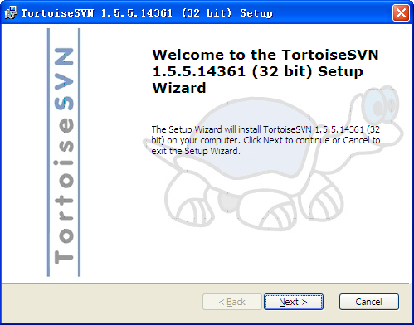
具体安装步骤如下：
点击下一步next

Slide 6
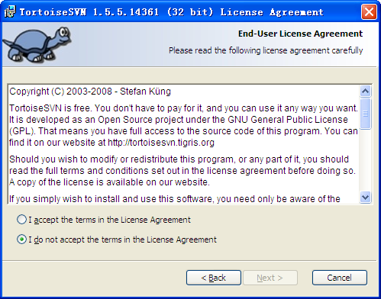
选择我接受那个单选框，出现Next按钮后点击下一步

Slide 7
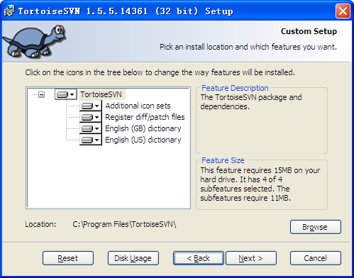
点击Browse按钮更改程序安装位置（可以不改），我就将该安装程序放在D:\Program Files\TortoiseSVN\点击下一步Next

Slide 8
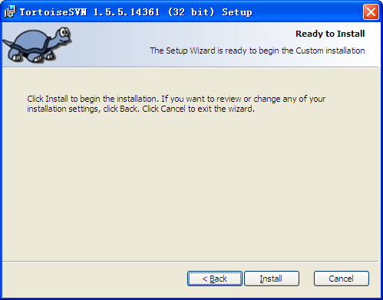
点击Install,并耐心等待

Slide 9
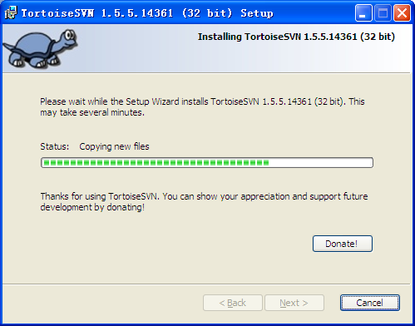
几秒钟后出现以下界面

Slide 10
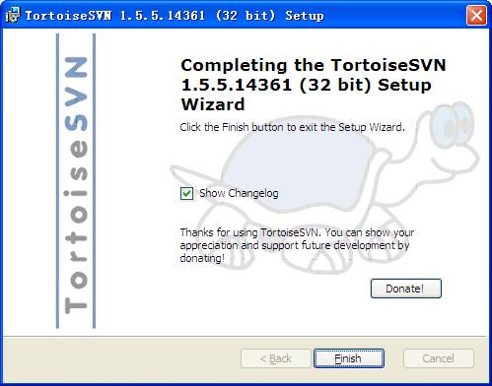
点击Finish完成安装

Slide 11
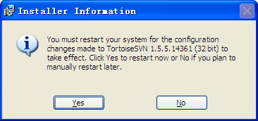
因为程序要求提示是否立刻重启，重启时为了让svn工作拷贝在windows种的特殊样式生效，与所有的实际功能无关，但是这里为了立刻看到好的效果，推荐重启机器。点击yes

Slide 12
二、用 VISUAL svn server manager创建一个repository
运行Subversion服务器需要首先要建立一个版本库（Repository），版本库可以看作是服务器上集中存放和管理数据的地方。在安装客户端时默认已经创建了一个版本库，可以直接用这个库，或是根据需要重新建立一个库。启动svn右击repository选择create new repository

Slide 13
新建一个版本库具体操作步骤如下
首先建立 d:\svn 空文件夹作为所有版本库的根目录。然后，进入命令行并切换到subversion的bin目录。输入如下命令：
svnadmin create D:\svn\repository1
此命令在 D:\svn 下建立一个版本库 repository1。repository1下面会自动生成一些文件夹和文件。就会在目录D:\svn\repository下创建一个版本库。
如果在命令行中不识别svnserver命令，可以查看系统环境变量path中有无subversion/bin的条目，没有就手动加上。
我们也可以使用 TortoiseSVN 图形化的完成这一步：
先建立空目录 E:\svn\repository1，注意一定是要空的。然后在 repository1文件夹上“右键->TortoiseSVN->Create Repository here”，然后可以选择版本库模式，这里使用默认的FSFS即可，然后就创建了一系列文件夹和文件，同命令行建立的一样。（可能有的版本不能直接选择版本库模式）

Slide 14
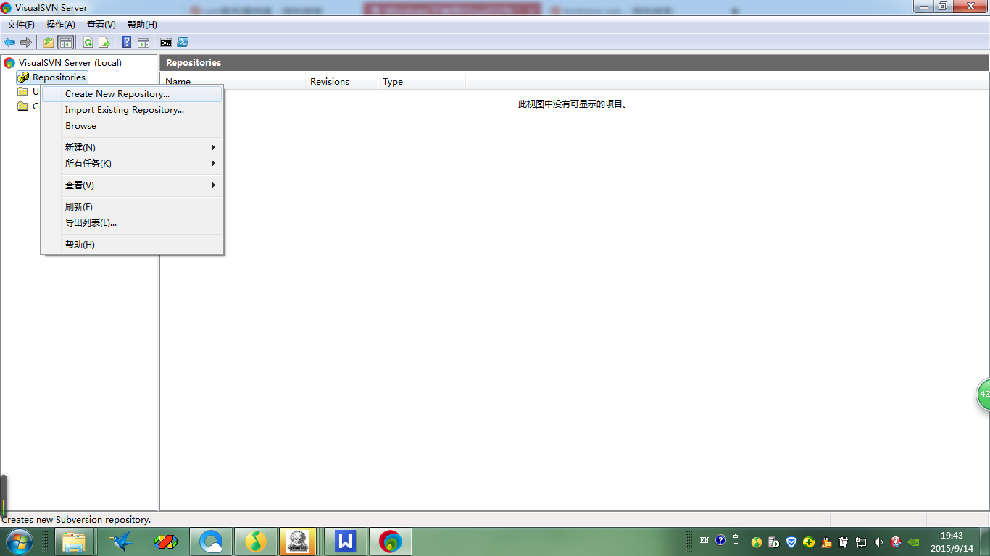

Slide 15
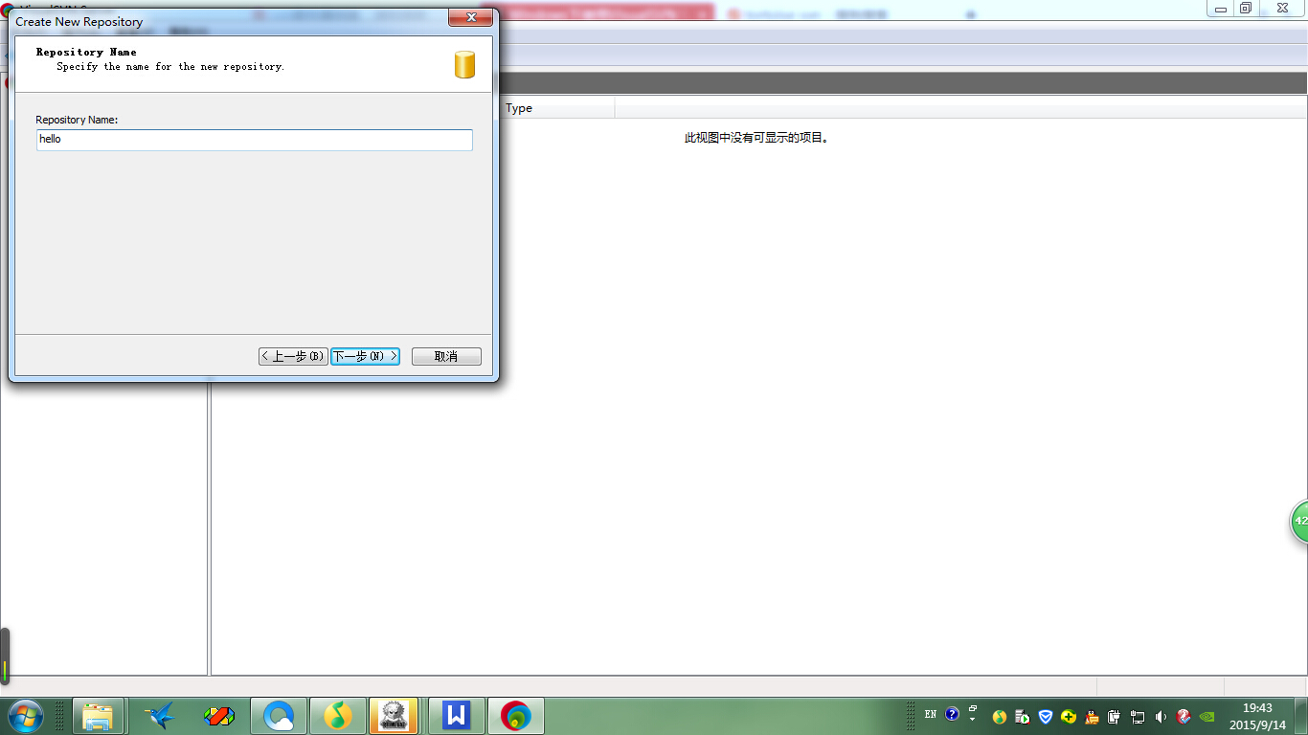
输入工程名例如：hello

Slide 16
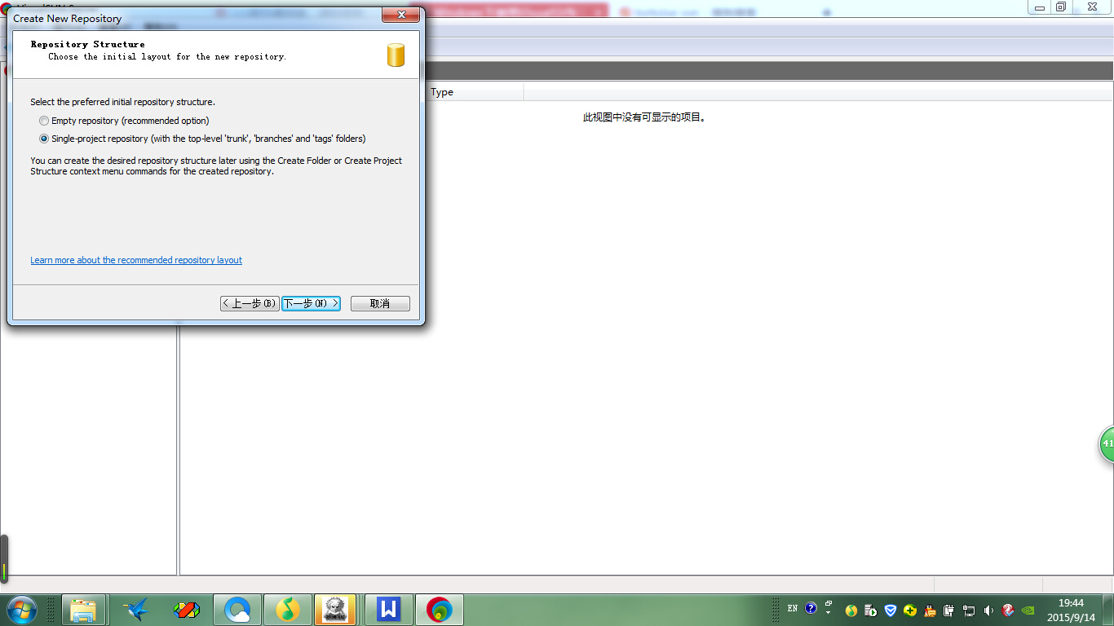
下图中选第二行选项，则在代码库下面会创建trunk、branches、tags三个子目录；不选中，则只创建空的代码库。

Slide 17
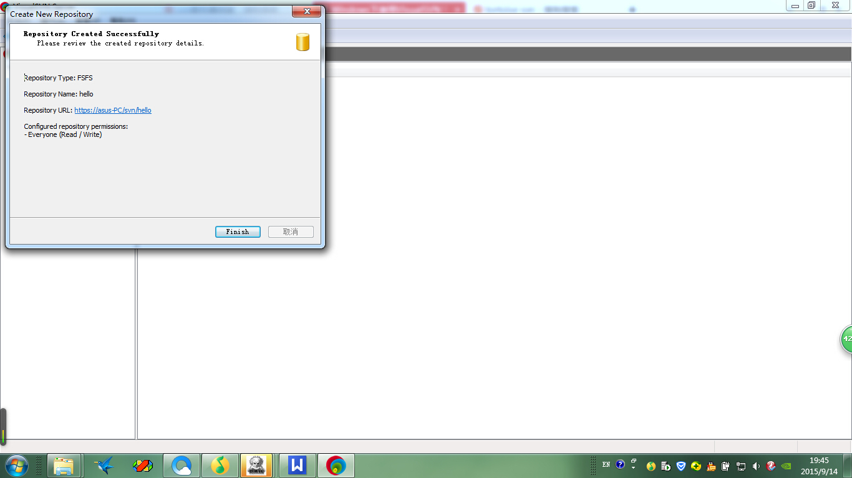
完成，记下URL即为稍后Tortoise SVN需要访问的地址

Slide 18
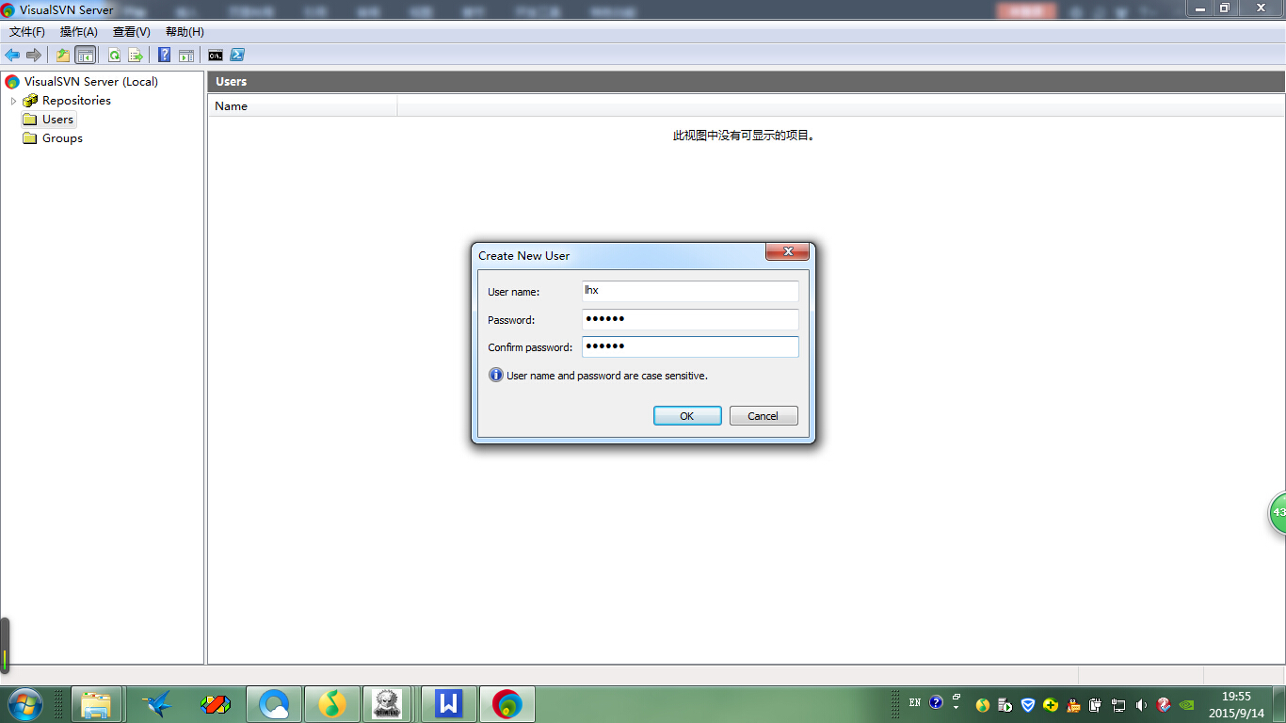
三、增加用户
右击user选择add user，如下图设置用户

Slide 19
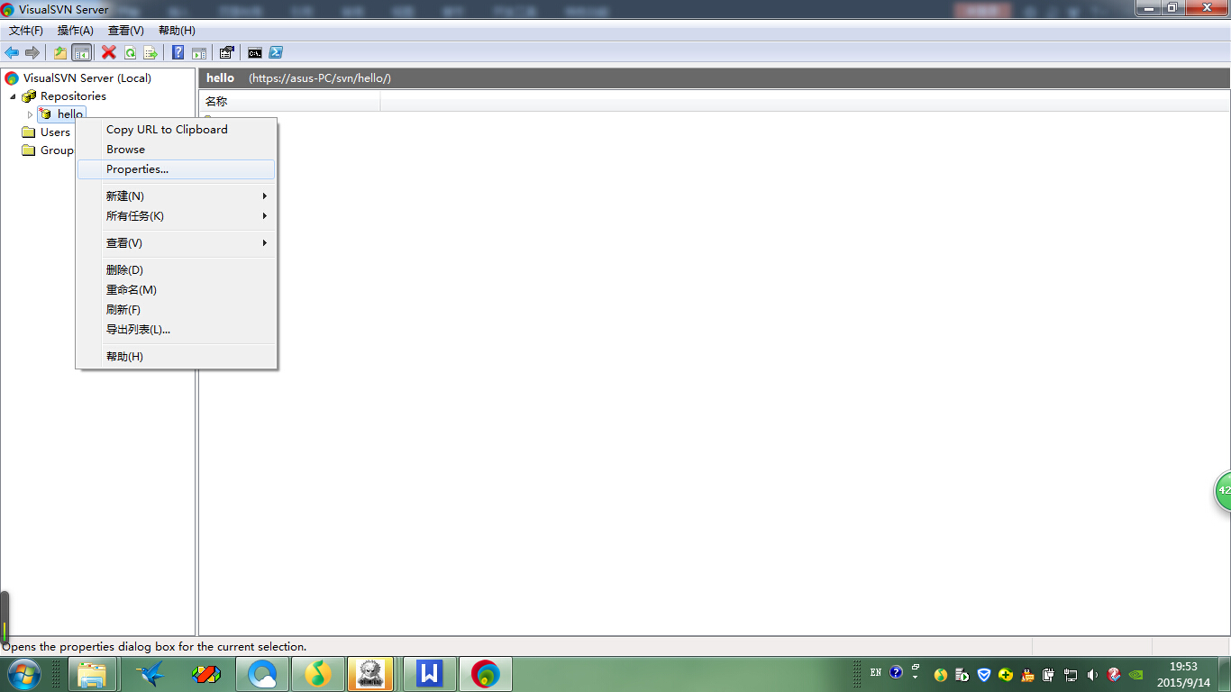
四、设置权限
如下图选择properties

Slide 20
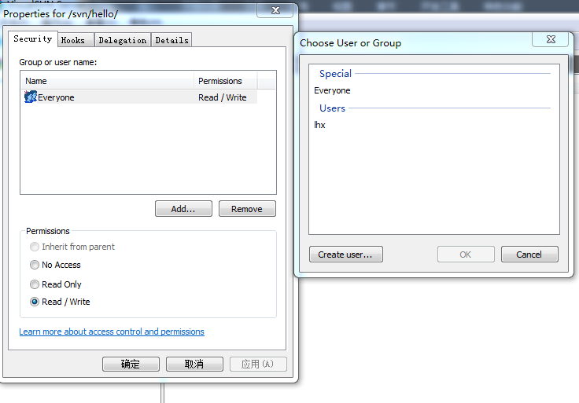
把刚才创建的用户添加进来

Slide 21
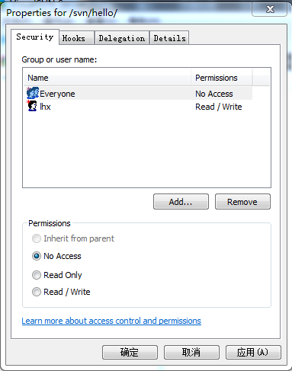
根据设置权限，这里我将所有人设置为不能访问，lhx用户设置为可读可写。

Slide 22
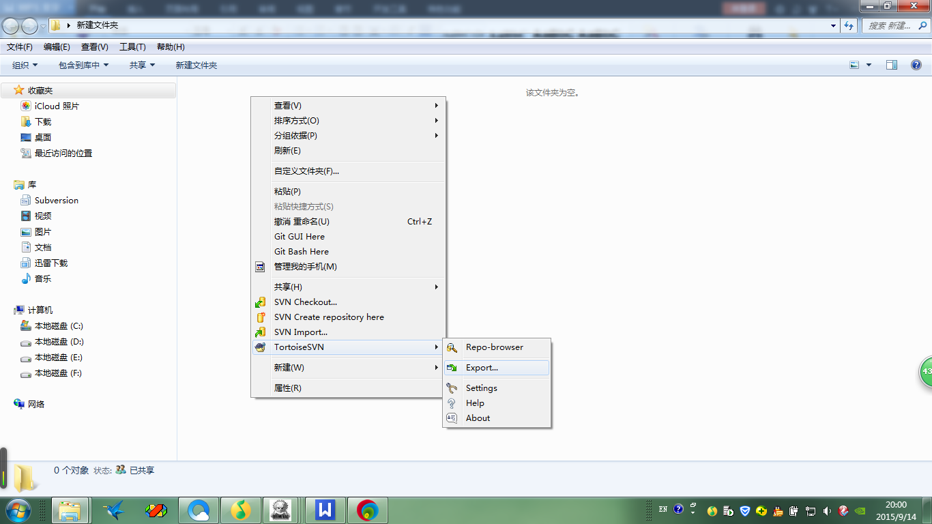
外部访问代码库
在文件夹空白处右击选择tortoise svn->export（导出）如下图：

Slide 23
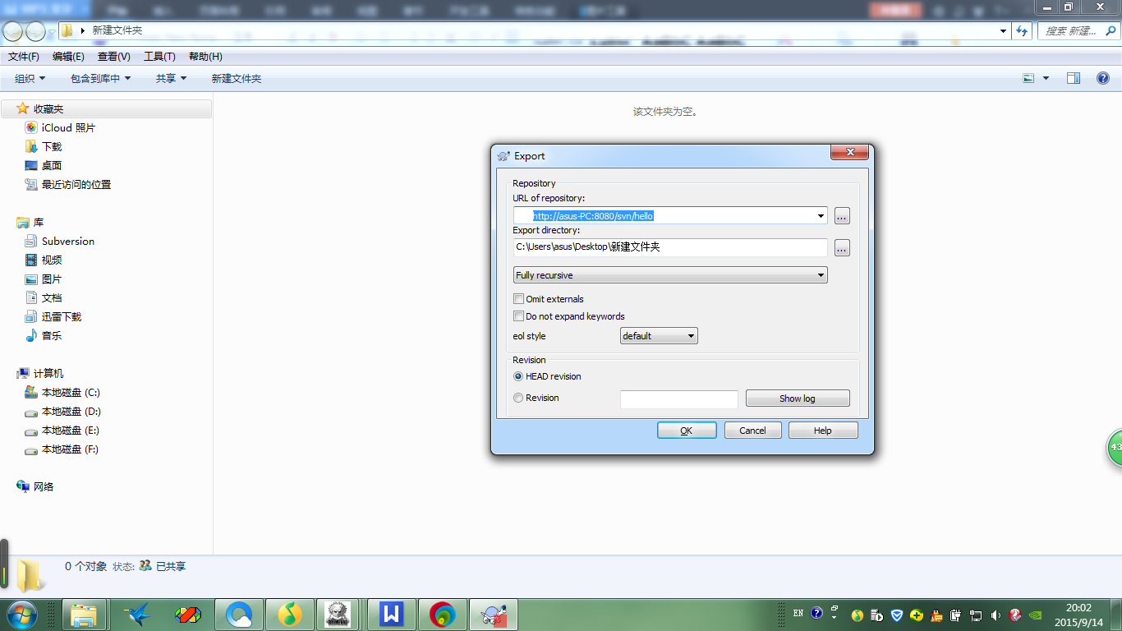
输入刚刚记下的URL

Slide 24
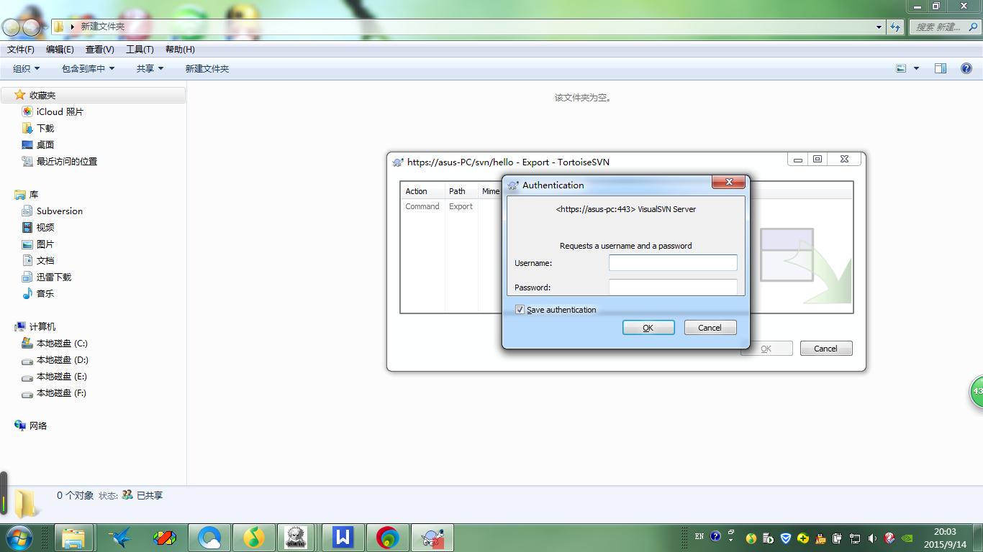
输入用户名和密码

Slide 25
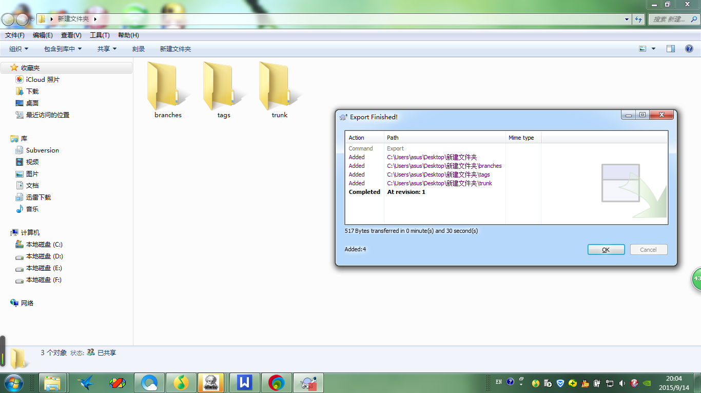
输入正确且有权限的即可导出代码库

Slide 26
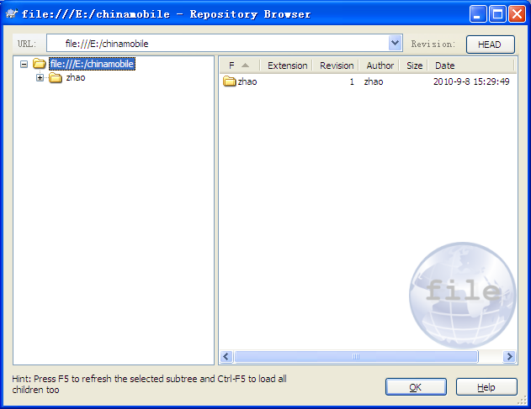
在服务器端想看你的版本导入
可在项目文件夹下右键-->TortoiseSVN
-->Repo-browser
则会出现：

Slide 27
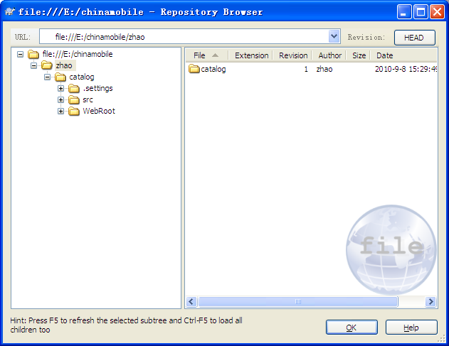
点击左侧zhao文件夹旁边的+号展开，出现；

Slide 28
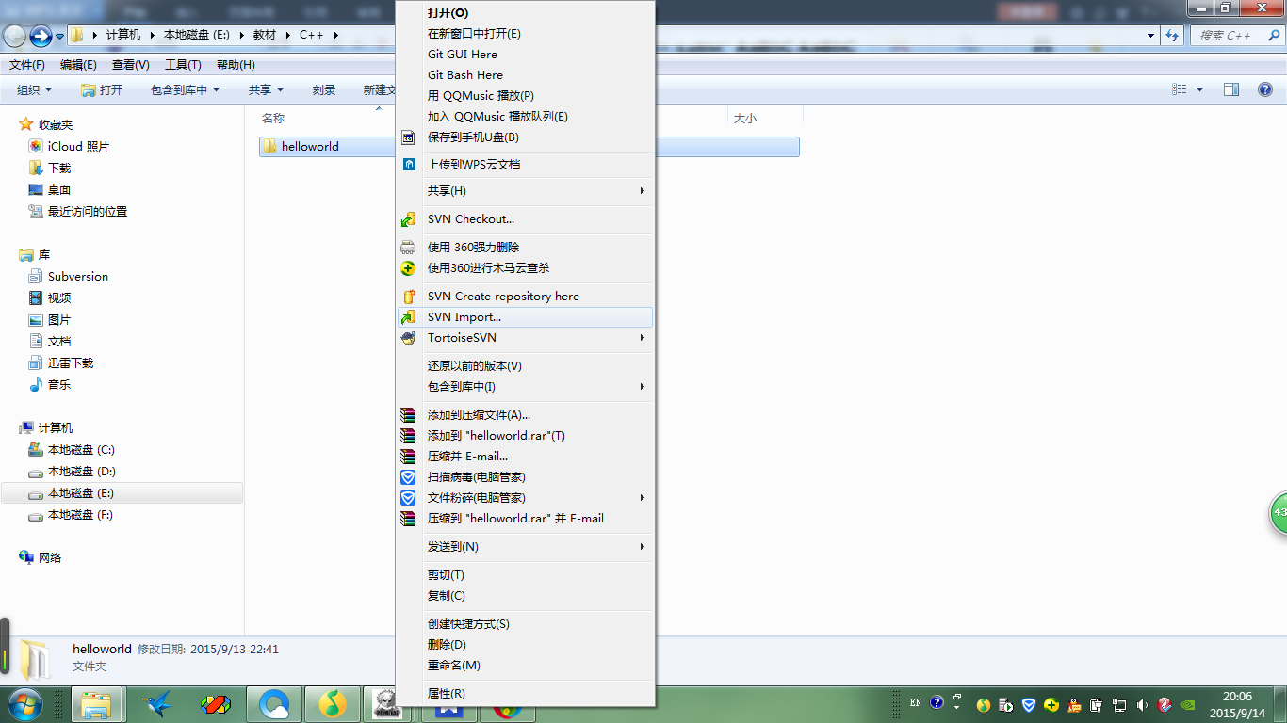
从本地上传文件到svn服务器
选择你要上传的文件选择import

Slide 29
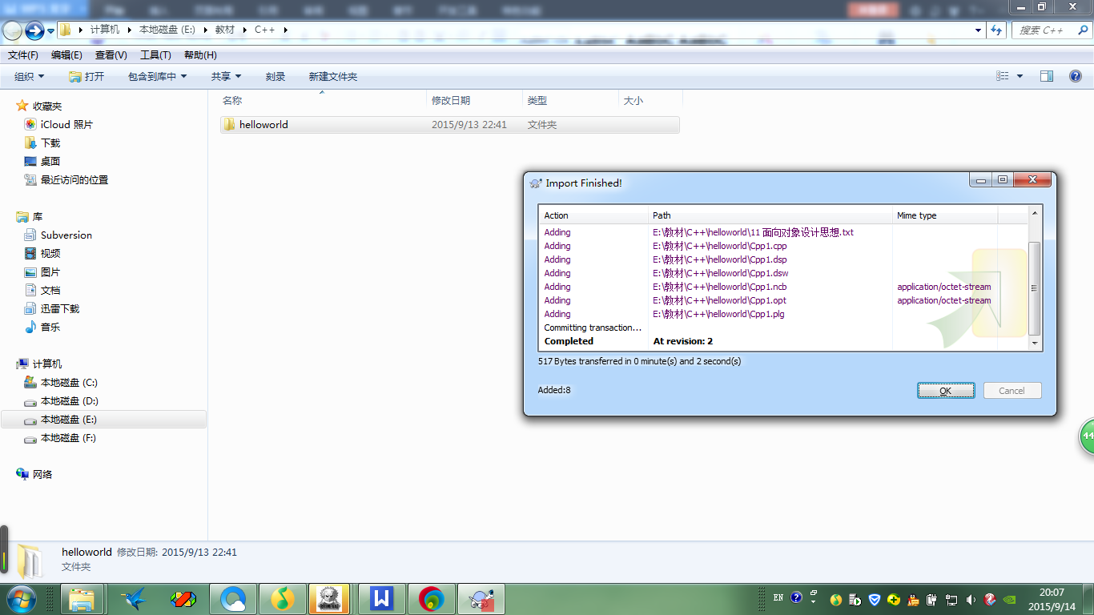
成功时的界面 如下图：

Slide 30
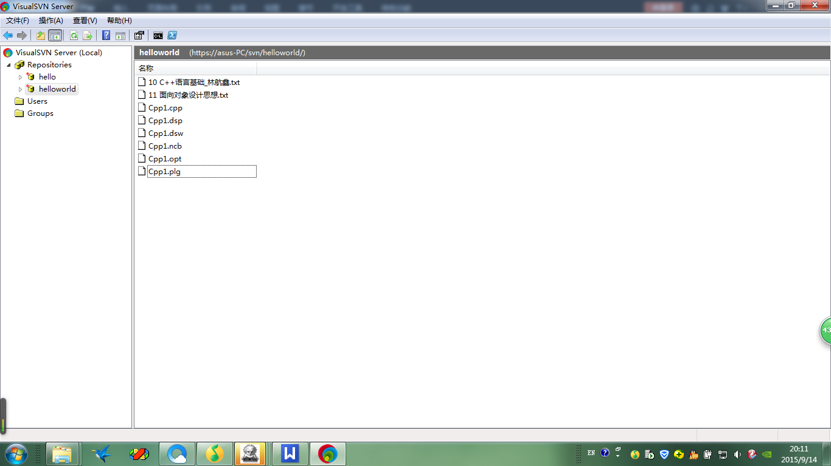
可以刷新visual svn manager 查看刚才上传的文件如下图：
注意：如果这个文件在svn服务器中不存在 要先create一个同名空的代码库。

Slide 31
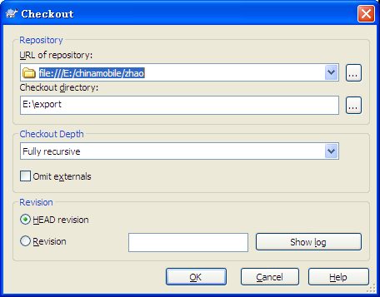
基本客户端操作
如果想取出版本库中的某个项目到一个工作拷贝
来到任意空目录下，比如E:\export，运行右键——SVN checkout，出现

Slide 32
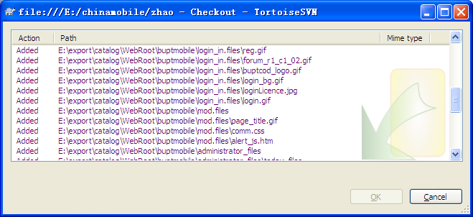
输入正确的URL of repository:即想要导出的项目在SVN版本控制器上的位置。点击OK

Slide 33
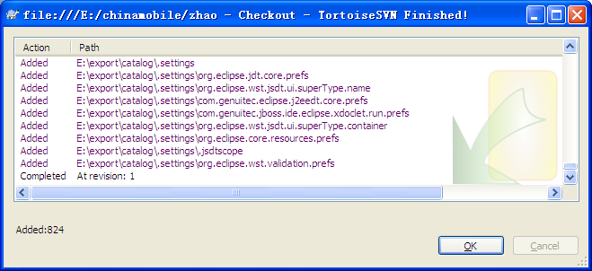
一段时间后（时长跟项目的大小有关），出现
点击OK，完成导出工作拷贝

Slide 34
谢谢！

